Slide 1
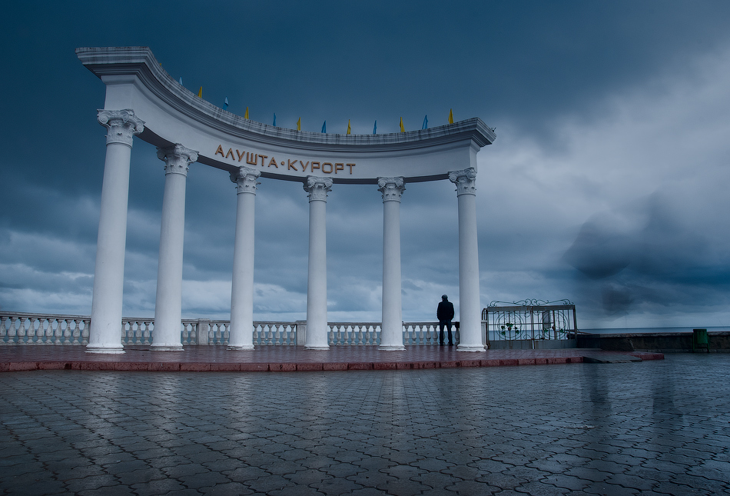
«У нас нет никакой и не может быть никакой другой объединяющей идеи, кроме ПАТРИОТИЗМа»
Владимир Путин
«ШКОЛА
МОЛОДОГО
ПАТРИОТА»

Slide 2
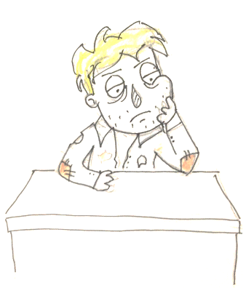
Новые идеологические установки приводят к изменению современных ценностей. Эти изменения требуют нового подхода в формировании военно-патриотического и гражданского сознания молодежи.
В современных условиях политического и социально-экономического уклада жизни общества система воспитания претерпевает значительные изменения:
ослабевают внутрисемейные связи
снижается влияние старшего поколения на детей
ухудшается уровень жизни многих слоев населения
идет переориентация на иные, чем раньше ценности.

Slide 3
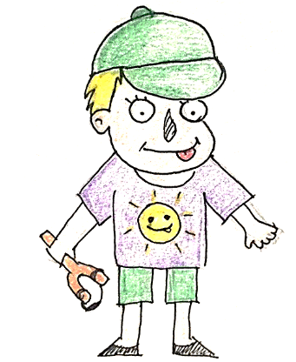
Проблема:
Главная проблема заключается в создании современной системы гражданско-патриотического воспитания молодого поколения, способного обеспечить целенаправленное воздействие на юных граждан для возрождения, сохранения, формирования в новых условиях преданности чувства любви к Отечеству, озабоченности судьбой своей страны, готовности исполнить конституционный долг во имя интересов народа, общества, государства, уверенности в великом будущем России.

Slide 4
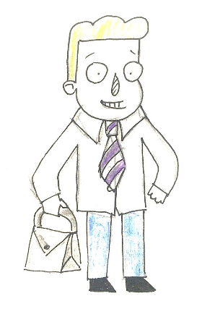
Актуальность:
Патриотическое воспитание всегда является актуальной темой, ведь с каждым годом поток информации увеличивается. Время отбрасывает нас вперед и предоставляет: новые исторические даты, легендарных личностей и отвлекает нас от наших истоков. Нужно не забывать о Родине и какими усилиями создавался мир, напоминать новым поколениям об истории, совершавшейся во имя нашего блага.

Slide 5
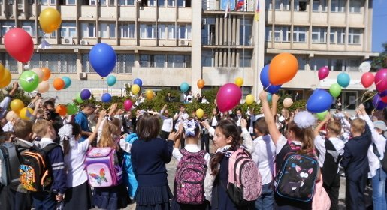
Целевая аудитория:
Школьники города Алушты
в возрасте от 12 до 18 лет

Slide 6
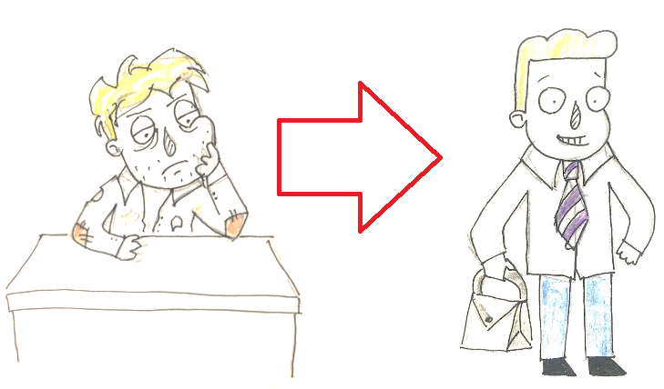
ЦЕЛЬ:
Формирование социально активной личности гражданина и патриота, обладающей чувством национальной гордости, гражданского достоинства, любви к Отечеству, своему народу и готовностью к его защите.

Slide 7
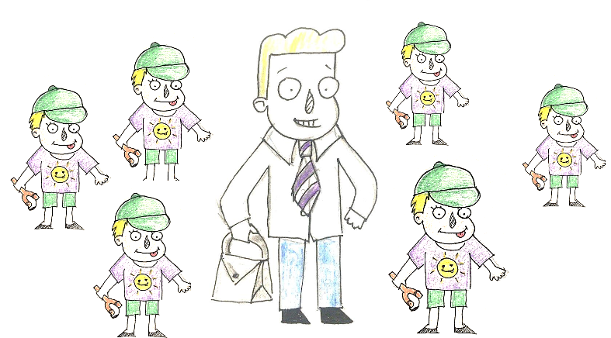
Задачи проекта:
Воспитание у школьников любви и уважения к родному краю.
Подъём духовной и нравственной культуры подрастающего поколения.
Создание условий для творчества детей, их гражданского становления и формирование активной жизненной позиции школьников.
Приобщение учащихся к изучению героической истории Отечества, краеведческой и поисково - исследовательской деятельности.
Изучение и пропаганда национальных традиций, культуры.

Slide 8
СПАСИБО
ЗА
ВНИМАНИЕ

